Slide 1
估值系统总体设计思路

Slide 2

目录
1
表的层次划分
2
前后台程序
3
产品结构
4
其它
5
参考资料

Slide 3
日常操作流程
日常业务处理流程：
公共数据处理（品种、行情、公告）
日终清算
  读取数据（交易回报、权益信息、TA数据）
  数据处理
生成凭证

Slide 4
表的层次划分
估值系统处理流程：
数据读取 －> 数据加工 －> 生成凭证
估值系统从文件到凭证生成共经历四个层次：
数据文件（或外部接口表）
估值系统接口表
估值业务流水表
凭证表

Slide 5
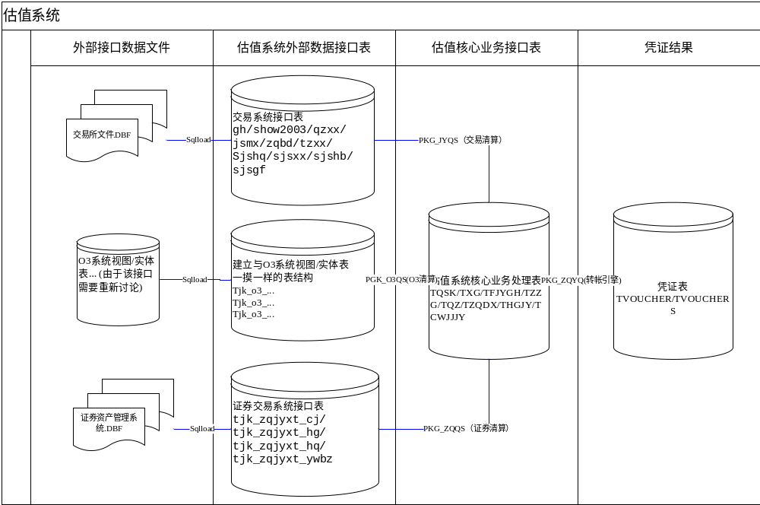
表的层次划分

Slide 6
参考资料
估值系统的数据来源
  交易所(含登记公司) [pkg_jyqs]
  如：SHOW2003,SJSHQ,SJSXX,
  GH,JSMX,ZQBD,TZXX, SJSHB,SJSFX,SJSGF
  中债登 [pkg_zzdqs]
  北方之星 [pkg_bfzxqs]
  境外券商 [pkg_brokerqs]
  保险TA [pkg_bxtaqs]
  银行间下行接口[pkg_cefetsqs]
  咨询数据 [pkg_chqs]
  风控转换程序 [pkg_fkqs]

Slide 7
参考资料
  聚源港股 [pkg_juyuanqs]
  金证TA

Slide 8
参考资料

Slide 9
Any Question？

